Slide 1
Преобразователи (регуляторы) постоянного напряжения
Автор: Ст. преподаватель кафедры АЭЭМ и ЭТ Оренбургского государственного университета
Сорокин В.А.

Slide 2
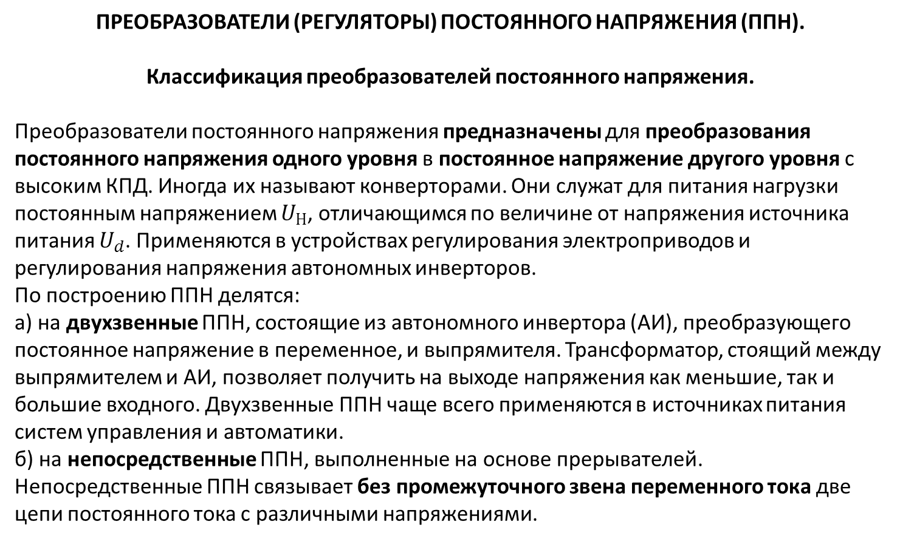
ПРЕОБРАЗОВАТЕЛИ (РЕГУЛЯТОРЫ) ПОСТОЯННОГО НАПРЯЖЕНИЯ (ППН).
Классификация преобразователей постоянного напряжения.
Преобразователи постоянного напряжения предназначены для пре­образования постоянного напряжения одного уровня в постоянное напряжение другого уровня с высоким КПД. Иногда их называют конверторами. Они служат для питания нагрузки постоянным напряжением $U_{Н}$, отличающимся по величине от напряжения источника питания $U_{d}$. Применяются в устройствах регулирования электроприводов и регулирования напряжения автономных инверторов.
По построению ППН делятся:
а) на двухзвенные ППН, состоящие из автономного инвертора (АИ), преобразующего постоянное напряжение в переменное, и выпрямителя. Трансформатор, стоящий между выпрямителем и АИ, позволяет получить на выходе напряжения как меньшие, так и большие входного. Двухзвенные ППН чаще всего применяются в источниках питания систем управления и автоматики.
б) на непосредственные ППН, выполненные на основе прерывателей. Непосредственные ППН связывает без промежуточного звена переменного тока две цепи постоянного тока с различными напряжениями.

Slide 3
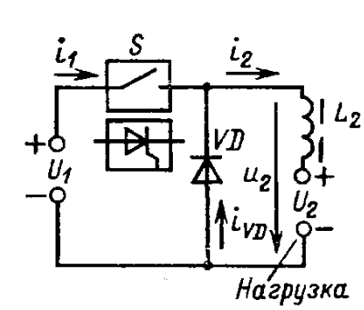
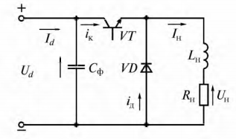

Непосредственные ППН.
Понижающий ППН.
Схема непосредственного ППН, понижающего на­пряжение имеет вид
Диод VD служит для пропускания тока, проходящего при выключении транзистора VT
за счет энергии, запасенной в индуктивности нагрузки. Конденсатор $С_{Ф}$уменьша­ет потери в источнике питания, делая потребление энергии от него более посто­янным.

Slide 4
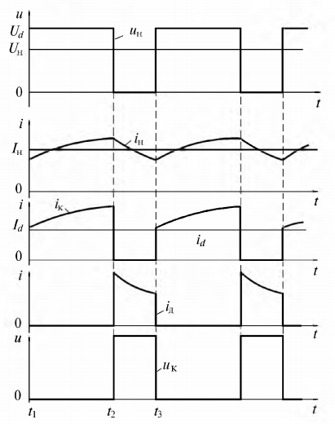
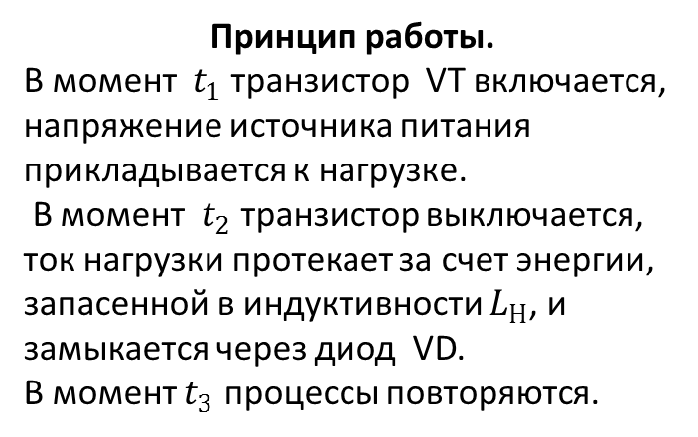
Диаграммы напряжений и токов
на нагрузке $(u_{Н},$ $i_{Н}$), на коллек­торе ${(u}_{К},i_{К}$), на источнике питания ($U_{d},i_{d})$, и диоде $i_{Д}$.
Принцип работы.
В момент $t_{1}$ транзистор VT включается, напряжение источника пита­ния прикладывается к нагрузке.
В момент $t_{2}$транзистор выключается, ток нагрузки протекает за счет энергии, запасенной в индуктивности $L_{Н}$, и замыкается через диод VD.
В момент $t_{3}$ процессы повторяются.

Slide 5
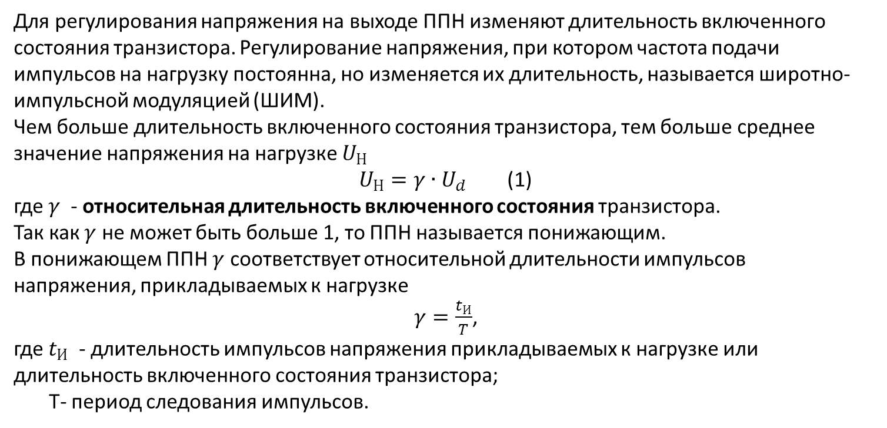
Для регулирования напряжения на выходе ППН изменяют длительность вклю­ченного состояния транзистора. Регулирование напряжения, при котором частота подачи импульсов на нагрузку постоянна, но изменяется их длительность, назы­вается широтно-импульсной модуляцией (ШИМ).
Чем больше длительность включенного состояния транзистора, тем больше среднее значение напряжения на нагрузке $U_{Н}$
$U_{Н}=γ∙U_{d}$ (1)
где $γ$ - относительная длительность включенного состояния транзистора.
Так как $γ$ не может быть больше 1, то ППН называется понижающим.
В понижающем ППН $γ$ соответствует относительной длительности импульсов
напряжения, прикладываемых к нагрузке
$γ=\frac{t_{И}}{T}$,
где $t_{И}$ - длительность импульсов напряжения прикладываемых к нагрузке или
длительность включенного состояния транзистора;
T- период следования им­пульсов.

Slide 6
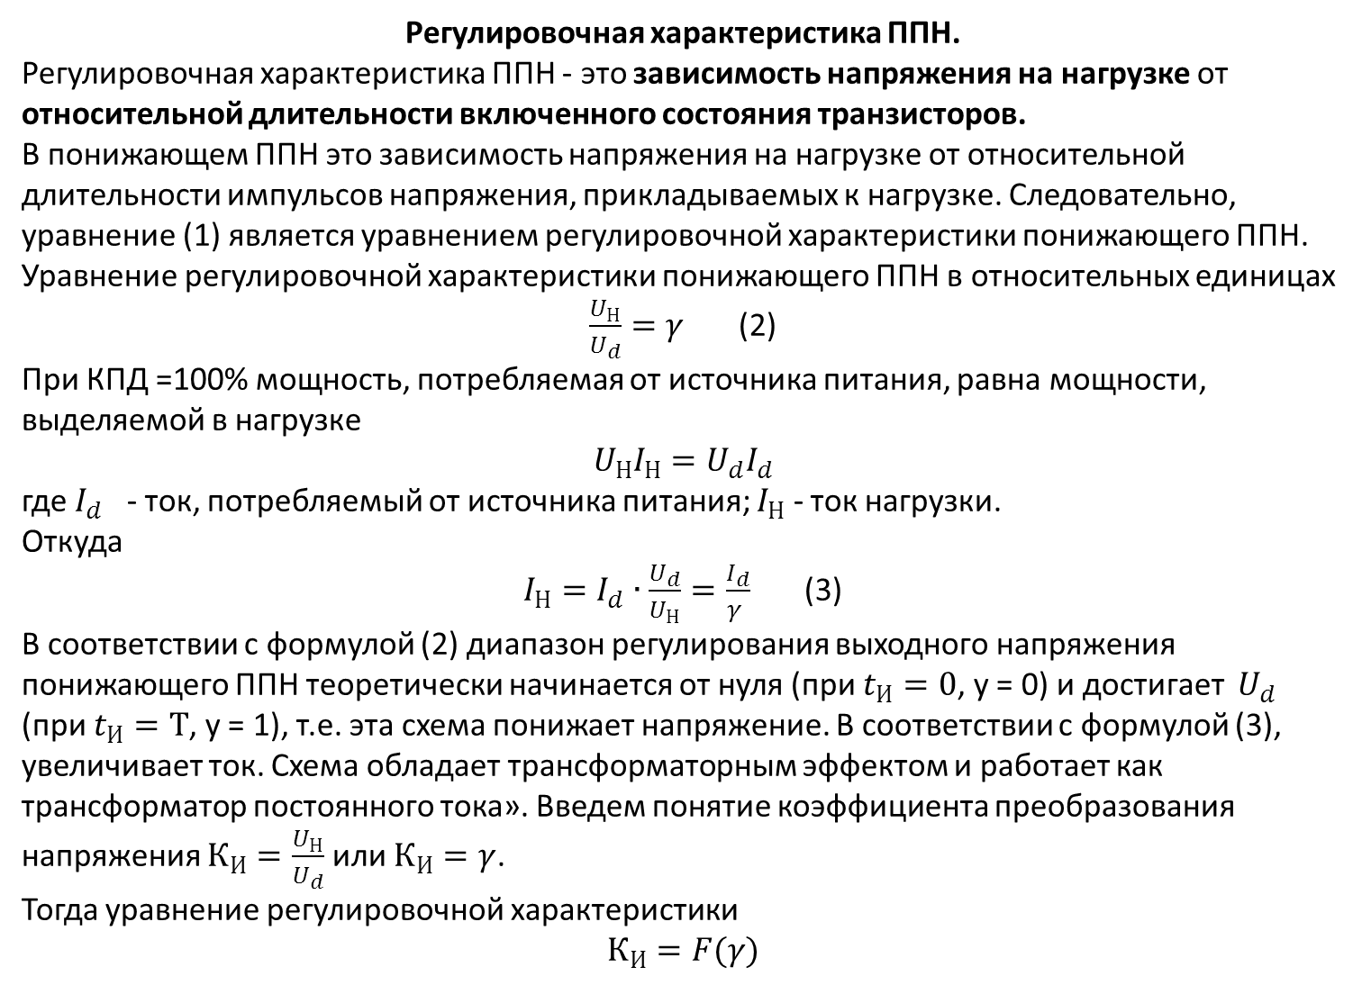
Регулировочная характеристика ППН.
Регулировочная характеристика ППН - это зависимость напряжения на на­грузке от относительной длительности включенного состояния транзисторов.
В понижающем ППН это зависимость напряжения на на­грузке от относительной длительности импульсов напряжения, прикладываемых к нагрузке. Следовательно, уравнение (1) является уравнением регулировочной характеристики понижающего ППН. Уравнение регулировочной характеристики понижающего ППН в относительных единицах
$\frac{U_{Н}}{U_{d}}=γ$ (2)
При КПД =100% мощность, по­требляемая от источника питания, равна мощности, выделяемой в нагрузке
$${U_{Н}I_{Н}=U}_{d}I_{d}$$
где $I_{d}$ - ток, потребляемый от источника питания; $I_{Н}$ - ток нагрузки.
Откуда
$I_{Н}=I_{d}∙\frac{U_{d}}{U_{Н}}=\frac{I_{d}}{γ }$ (3)
В соответствии с формулой (2) диапазон регулирования выходного напря­жения понижающего ППН теоретически начинается от нуля (при $t_{И}=0$, у = 0) и достигает $U_{d}$ (при $t_{И}=Т$, у = 1), т.е. эта схема понижает напряжение. В соответ­ствии с формулой (3), увеличивает ток. Схема обладает трансформаторным эффектом и работает как трансформатор постоянного тока». Введем понятие коэффициента преобразования напряжения $К_{И}=\frac{U_{Н}}{U_{d}}$ или $К_{И}=γ$.
Тогда уравнение регулировочной характеристики
$$К_{И}=F(γ)$$

Slide 7
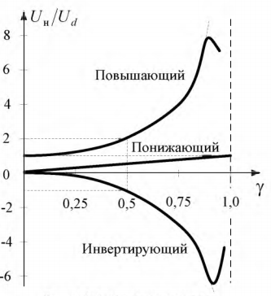
Регулировочные характеристики ППН
(в относительных единицах)
Внешняя характеристика ППН.
Внешняя характеристика ППН - это зависимость среднего значения напряжения на нагрузке от тока на­грузки при постоянной относитель­ной длительности включенного со­стояния транзисторов.

Slide 8
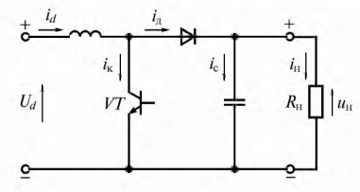
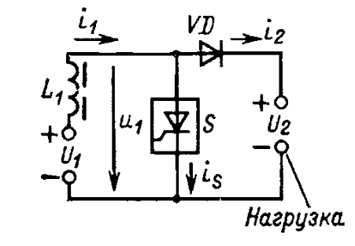
Повышающий ППН.
Схема непосредственного ППН, повышающего напряжение имеет вид

Slide 9
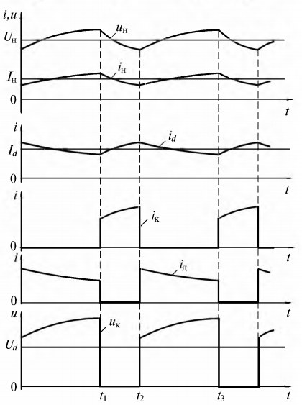
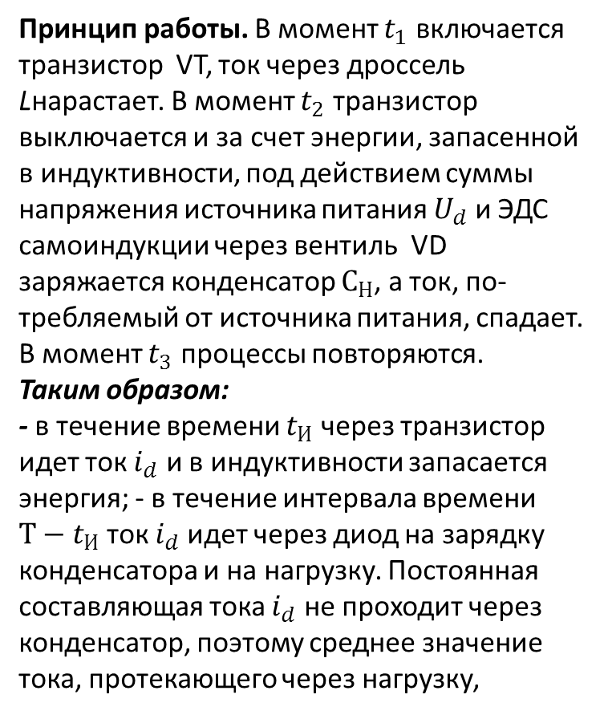
Диаграммы напряжений и токов
на нагрузке $(u_{Н},$ $i_{Н}$), на коллек­торе ${(u}_{К},i_{К}$), на источнике питания ($U_{d},i_{d})$, и диоде $i_{Д}$.
Принцип работы. В момент $t_{1}$ включается транзистор VT, ток через дроссель Lнарастает. В момент $t_{2}$ транзистор выключается и за счет энергии, за­пасенной в индуктивности, под действием суммы напряжения источника питания $U_{d}$ и ЭДС самоиндукции через вентиль VD заряжается конденсатор $С_{Н}$, а ток, по­требляемый от источника питания, спадает.
В момент $t_{3}$ процессы повторяются.
Таким образом:
- в течение времени $t_{И}$ через транзистор идет ток $i_{d}$ и в индуктивности запасает­ся энергия; - в течение интервала времени ${Т−t}_{И}$ток $i_{d}$идет через диод на зарядку конденсатора и на нагрузку. Постоянная составляю­щая тока $i_{d}$ не проходит через конденсатор, поэтому среднее значение тока, про­текающего через нагрузку,

Slide 10
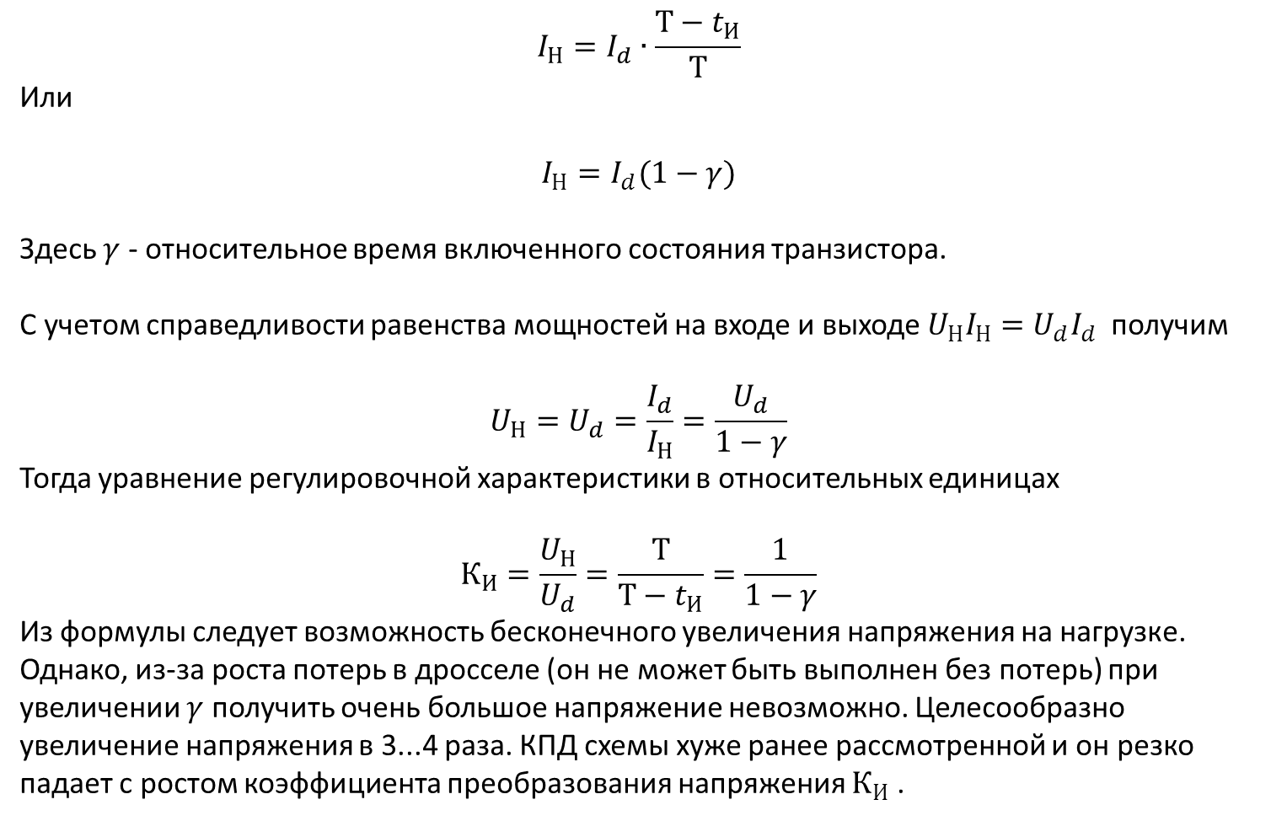
$$I_{Н}=I_{d}∙\frac{{Т−t}_{И}}{Т}$$
Или
$$I_{Н}=I_{d}(1−γ)$$
Здесь $γ$ - относительное время включенного состояния транзистора.
С учетом справедливости равенства мощностей на входе и выходе ${U_{Н}I_{Н}=U}_{d}I_{d}$ получим
$${U_{Н}=U}_{d}=\frac{I_{d}}{I_{Н}}=\frac{U_{d}}{1−γ}$$
Тогда уравнение регулировочной характеристики в относительных единицах
$$К_{И}=\frac{U_{Н}}{U_{d}}=\frac{Т}{{Т−t}_{И}}=\frac{1}{1−γ}$$
Из формулы следует возможность бесконечного увеличения напряжения на нагрузке. Однако, из-за роста потерь в дросселе (он не может быть выпол­нен без потерь) при увеличении $γ$ получить очень большое напряжение невоз­можно. Целесообразно увеличение напряжения в 3...4 раза. КПД схемы хуже ранее рассмотренной и он резко падает с ростом коэффициента преобразования напряжения $К_{И}$ .

Slide 11
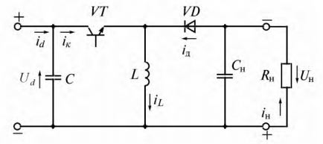
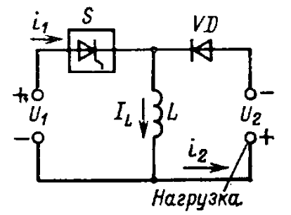
Универсальный (инвертирующий) ППН.
Схема универсального ППН­ имеет вид
Универсальный ППН позволяет осуществлять как повышение, так и понижение напряжения. Он изменяет не только величину, но и знак напряжения на выходе.

Slide 12
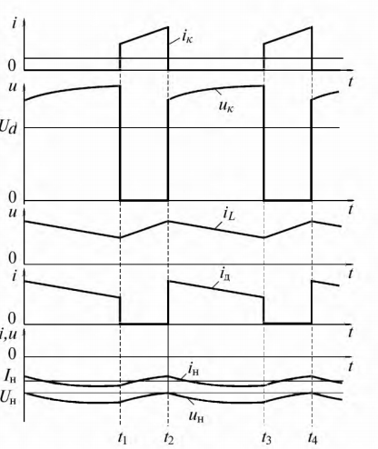
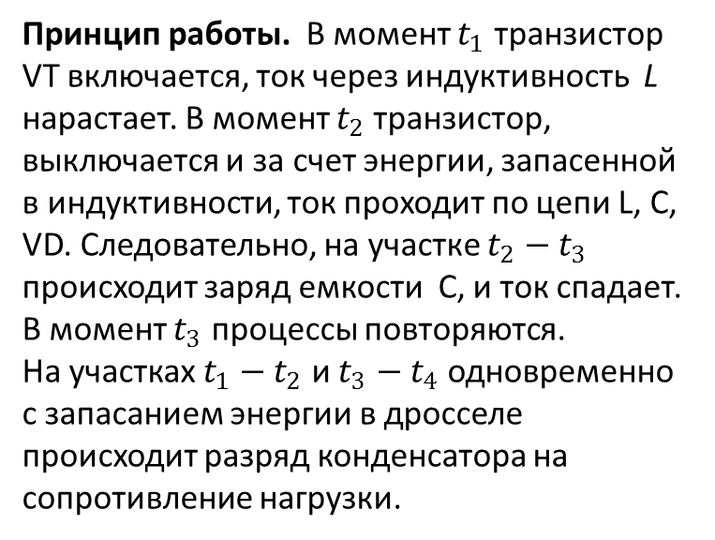
Диаграммы напряжений и токов
на нагрузке $(u_{Н},$ $i_{Н}$), на коллек­торе ${(u}_{К},i_{К}$), на источнике питания ($U_{d},i_{d})$, и диоде $i_{Д}$.
Принцип работы. В момент $t_{1}$ транзистор VT включается, ток через индуктивность L нарастает. В момент $t_{2}$транзистор, выключается и за счет энер­гии, запасенной в индуктивности, ток проходит по цепи L, C, VD. Следовательно, на участке $t_{2}−t_{3}$ происходит заряд емкости С, и ток спадает. В момент $t_{3}$ процессы повторяются.
На участках $t_{1}−t_{2}$ и $t_{3}−t_{4}$одновременно с запасанием энергии в дросселе происходит разряд конденсатора на сопротивление нагрузки.

Slide 13
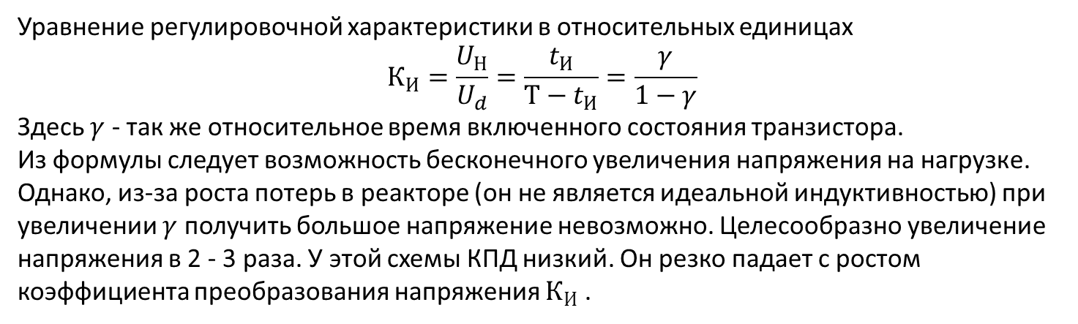
Уравнение регулировочной характеристики в относительных единицах
$$К_{И}=\frac{U_{Н}}{U_{d}}=\frac{t_{И}}{{Т−t}_{И}}=\frac{γ}{1−γ}$$
Здесь $γ$ - так же относительное время включенного состояния транзистора.
Из формулы следует возможность бесконечного увеличения напряже­ния на нагрузке. Однако, из-за роста потерь в реакторе (он не является идеальной индуктивностью) при увеличении $γ$ получить большое напряжение невозможно. Целесообразно увеличение напряжения в 2 - 3 раза. У этой схемы КПД низкий. Он резко падает с ростом коэффициента преобра­зования напряжения $К_{И}$ .

Slide 14
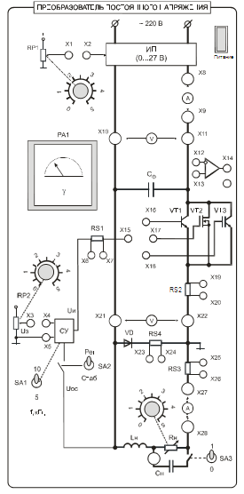
Схема лабораторного стенда для исследования
понижающего преобразователя постоянного
Напряжения.

